Slide 1


学生你们好
xué sheng nǐmen hǎo
老师你好
lǎo shī nǐ hǎo

Slide 2

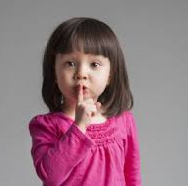
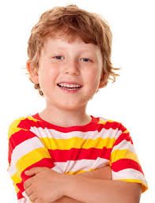

举手
安静
看老师
两两练习
jǔ shǒu
ān jìng
kàn lǎo shī
liǎng liǎng liàn xí

Slide 3
LO: To describe how a character is feeling
日期：3月19日

Slide 4
The Four Tones
First – dentist ā
Second – what? á
Third – ‘really?’ ǎ
Fourth – No! à

Slide 5
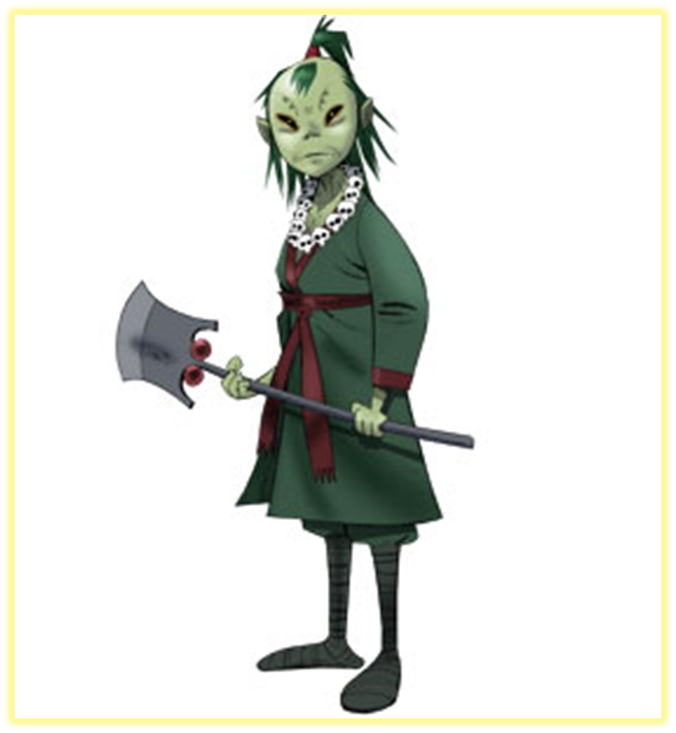
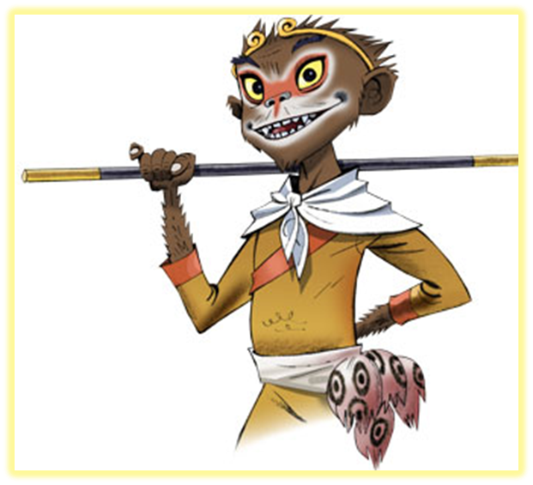
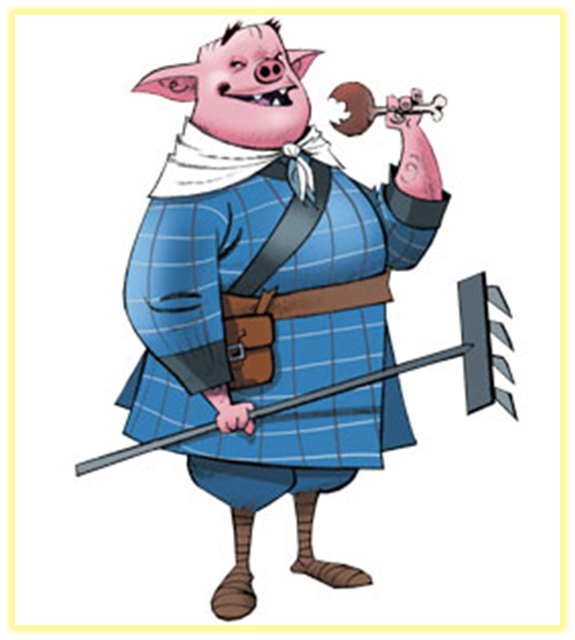
Journey to the West
Shā Wùjìng
Sūn wù kōng
Zhū bā jiè

Slide 6









1
hěn lèi
2
gāo xīng
3
hài pà
4
xīng fèn
5
shēng qì
6
nán guò
7
hěn hǎo
8
rè
9
lěng

Slide 7
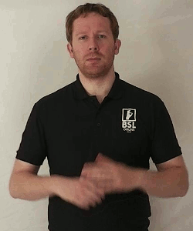

hěn lèi
Notes:
https://www.bslonline.co.uk/wp-content/uploads/tired.gif

Slide 8
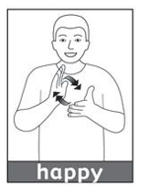

gāo xīng

Slide 9


hěn hǎo

Slide 10
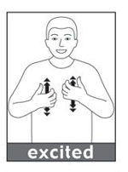

xīng fèn

Slide 11
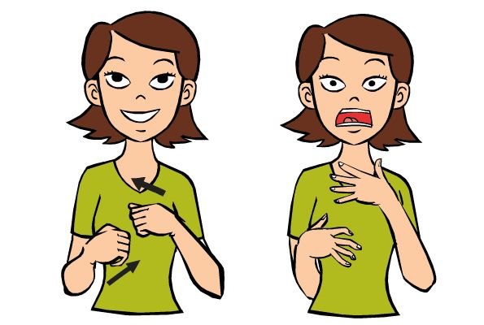

hài pà
https://www.signbsl.com/sign/scared

Slide 12
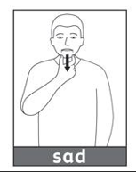

nán guò

Slide 13
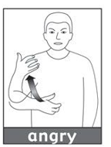

shēng qì

Slide 14
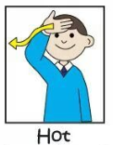
rè

Slide 15
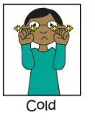
lěng

Slide 16
xīng fèn
1
2

Slide 17
hài pà
1
2

Slide 18
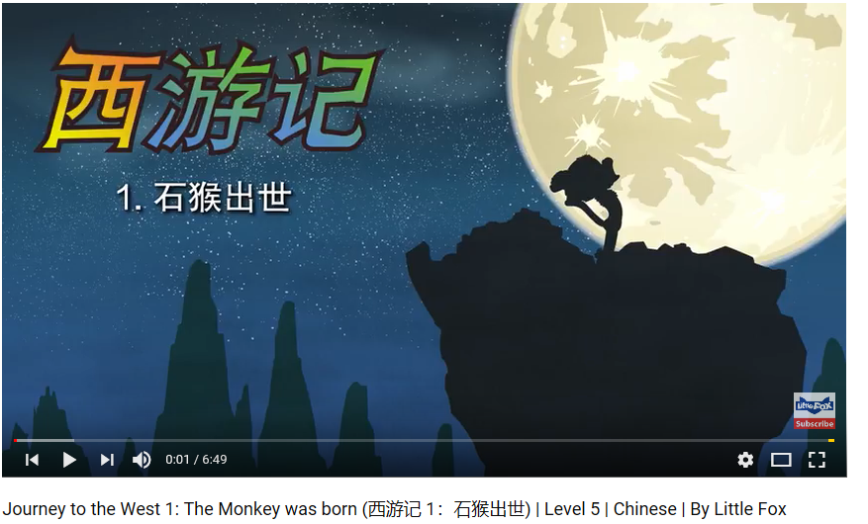

Slide 19
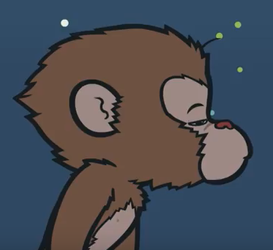
hài pà
1
2
hěn lèi

Slide 20
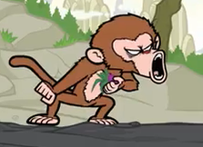
rè
1
2
shēng qì

Slide 21
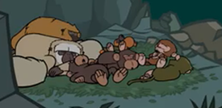
Who? | very | feeling? | .
Hóu zǐ Tā Tā mén | hěn | léi hài pà lěng hǎo rè hài pà gāo xīng xīng fèn nán guò | 。

Slide 22
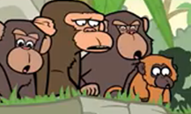
Who? | very | feeling? | .
Hóu zǐ Tā Tā mén | hěn | léi hài pà lěng hǎo rè hài pà gāo xīng xīng fèn nán guò | 。

Slide 23

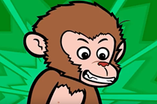
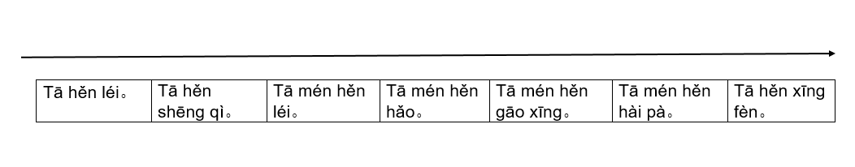

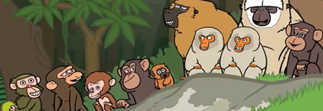
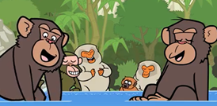

Slide 24
